Slide 1
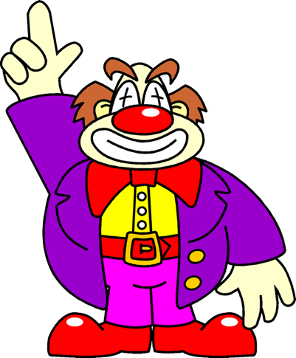
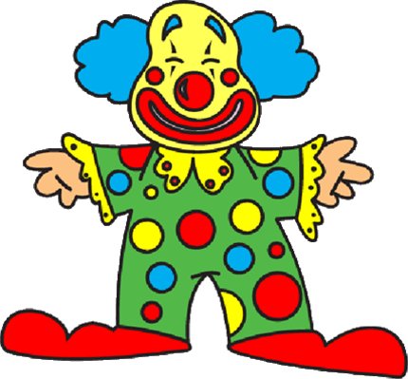
ŠAŠO, ŠAŠO VEĽKÝ ŠIBAL,
VŠADE BOL A VŠADE CHÝBAL.
SMIECH NÁM TREBA AKO SOĽ,
ŠAŠO NÁM HO PRINIESOL.
SMEJE SA NA CELÉ KOLO,
ABY VŠETKÝM DOBRE BOLO.

Slide 2
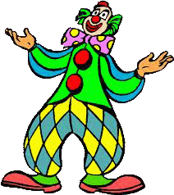
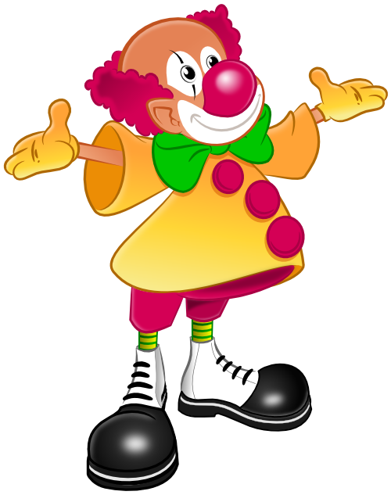
ČOŽE TO TEN ŠAŠKO STVÁRAL, KOCKY SI NA HLAU POUKLADAL
Usporiadaj očíslované kocky tak,
aby čísla nasledovali po sebe
od 1 - 10
Usporiadaj očíslované kocky tak,
aby čísla nasledovali po sebe
od 10 - 1

Slide 3
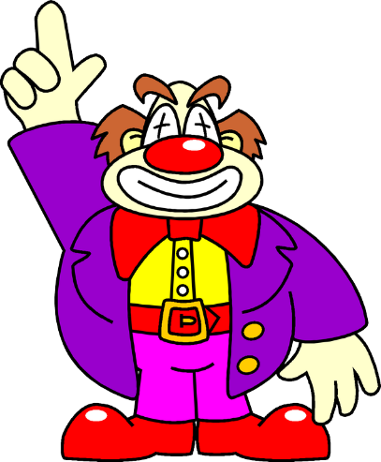
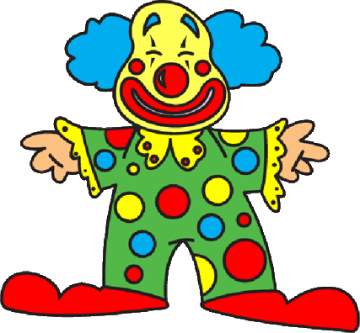

Slide 4
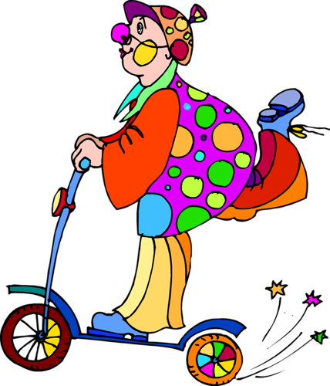
DOPLŇ ČÍSLA A VYZNAČ CESTU, KADIAĽ IŠIEL KLAUN
10
5
1

Slide 5
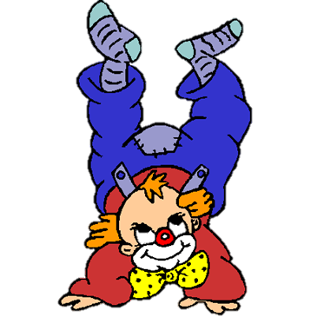
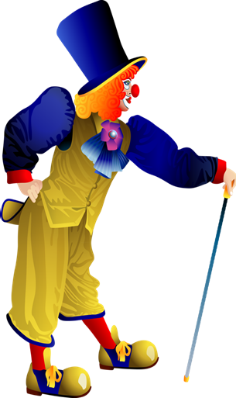
VLOŽ SPRÁVNU DLAŽBU,
POČÍTAJ OD 10 - 1
VYTVOR SCHODY PRE ŠAŠKA DO CIRKUSU TAK,
ABY ČÍSLA SCHODOV PO SEBE NASLEDOVALI OD 1 - 10
10
7
6
8
4
5
9
2
1
3

Slide 6
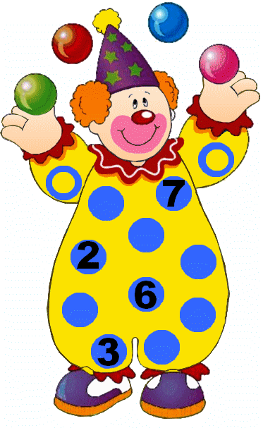
DOPLŇ ČÍSLA, KTORÉ NA OBLEČENÍ ŠAŠKA CHÝBAJÚ

Slide 7
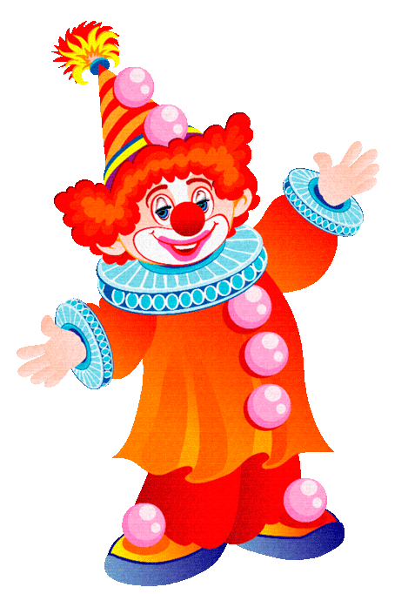

Slide 8
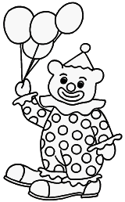
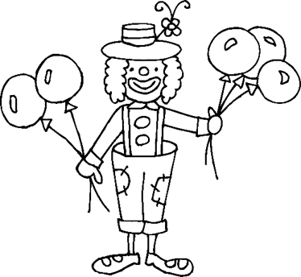
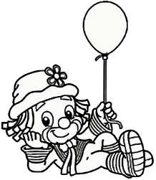
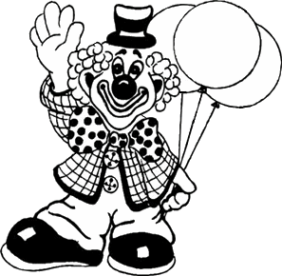
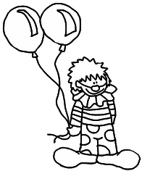
ZORAĎ ŠAŠOV PODĽA POČTU BALÓNOV
1
2
3
4
5

Slide 9
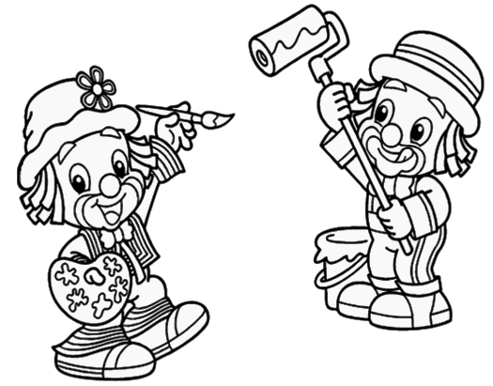
VYFARBI
1
2
3
4
5
6
7
8
9
10

